Slide 1
Sprzętowa implementacja splotowej filtracji sygnału video
Radosław Feiglewicz
Dominik Jaworski

Slide 2
Algorytm synchronizacji VDMA z filtrowaną ramką

Slide 3
Zapis z kamery do pamięci
Odczyt z pamięci i przesyłanie do HDMI
Kwadraty W0,W1,W2 oznaczają przestrzenie w pamięci DDR w których zapisywane będą kolejne klatki odczytane z kamery. Natomiast
Kwadraty R0,R1,R2 oznaczają również przestrzenie w DDR ale dla danych już przetworzonych. Tablice W_EN i R_EN informują który obszar (np.W0) nie jest aktualnie wykorzystywany(w przypadku W0 czy jest wykorzystywany do zapisu z kamery lub aktualnie procesowany przez algorytm filtrujący. Rejestry R_Park i W_Park informują czy moduł VDMA jest w trybie parkującym tzn. po skończeniu przetwarzania klatki dokonuje przetwarzania na tej samej przestrzeni pamięci co poprzednio (jeśli zapisywał do W0 to ponownie będzie zapisywał do W0). Rejestry W_Current i R_Current mówią która przestrzeń jest teraz przetwarzana(jeśli W_Current == 1 to znaczy że W1
W0
W1
W2
R0
R1
R2
W0
W1
W2
R0
R1
R2
W_EN
0 | 0 | 0
W_Park
0
R_EN
0 | 0 | 0
R_Park
0
W_Current
0
R_Current
0

Slide 4
Processing
Start – Do W0 będzie zapisywana klatka natomiast z W2 dane będą przetwarzane i zapisywane do R2. Natomiast dane z R0 są odczytywane. Dlatego W_EN[1] =1 i R_EN[1] = 1 ponieważ tam nie ma danych i nie wykonywane są tam żadne operacje.
VDMA
VDMA
W0
W1
W2
R0
R1
R2
W0
W1
W2
R0
R1
R2
W_EN
0 | 1 | 0
W_Park
0
R_EN
0 | 1 | 0
R_Park
0
W_Current
0
R_Current
0
Processing
Kanał read zakończył odczytywanie ramki R0 i automatycznie przechodzi do odczytu ramki R1 (bo R_Park == 0) i wywołuje przerwanie. W callbacku sprawdzane jest czy R_EN[2] jest 0. Processing nadal trwa dlatego trzeba będzie się zatrzymać na klatce R1 do momentu skończenia processingu. Dlatego R_Park = 1. R_Current jest inkrementowany
VDMA
VDMA
W0
W1
W2
R0
R1
R2
W0
W1
W2
R0
R1
R2
W_EN
0 | 1 | 0
W_Park
0
R_EN
1 | 0 | 0
R_Park
1
W_Current
0
R_Current
1

Slide 5
Processing
Kanał write zakończył odczytywanie ramki W0 i automatycznie przechodzi do zapisu ramki W1 (bo W_Park == 0) i wywołuje przerwanie. W callbacku sprawdzane jest czy W_EN[2] jest 0. Processing nadal trwa dlatego trzeba będzie się zatrzymać na klatce W1 do momentu skończenia processingu. Dlatego W_Park = 1. W_Current jest inkrementowany
VDMA
W0
W1
W2
R0
R1
R2
VDMA
W0
W1
W2
R0
R1
R2
W_EN
1 | 0 | 0
W_Park
1
R_EN
1 | 0 | 0
R_Park
1
W_Current
1
R_Current
1
Algorytm skończył procesować W2 z R2 ustawia ich rejestry na 1 i czeka z następnym procesingiem do momentu jak kolejna przestrzeń modulo 3 jest dostępna. W_EN[0] i R_EN[0] są 1 dlatego może ich użyć i ustawia rejestry na 0
VDMA
W0
W1
W2
R0
R1
R2
VDMA
W0
W1
W2
R0
R1
R2
W_EN
0 | 0 | 1
W_Park
1
R_EN
0 | 0 | 1
R_Park
1
W_Current
1
R_Current
1

Slide 6
Processing
Odczyt z R1 zakończył się ale w poprzednim read-callbecku ustawiony został R_Park i odczyt będzie dalej z tej samej klatki .Ponieważ R[2] jest wolny można R_park wyłączyć.
VDMA
W0
W1
W2
R0
R1
R2
VDMA
W0
W1
W2
R0
R1
R2
W_EN
0 | 0 | 1
W_Park
1
R_EN
0 | 0 | 1
R_Park
0
W_Current
1
R_Current
1
Processing
Zapis do W1 zakończył się ale w poprzednim write-callbecku ustawiony został W_Park i zapis będzie dalej do tej samej klatki.Ponieważ W[2] jest wolny można W_park wyłączyć.
VDMA
VDMA
W0
W1
W2
R0
R1
R2
W0
W1
W2
R0
R1
R2
W_EN
0 | 0 | 1
W_Park
0
R_EN
0 | 0 | 1
R_Park
0
W_Current
1
R_Current
1

Slide 7
Algorytm skończył procesować W0 z R0 ustawia ich rejestry na 1 i czeka z następnym procesingiem do momentu jak kolejna przestrzeń modulo 3 jest dostępna. W_EN[1] i R_EN[1] są 0 dlatego musi czekać
VDMA
W0
W1
W2
R0
R1
R2
VDMA
W0
W1
W2
R0
R1
R2
W_EN
1 | 0 | 1
W_Park
0
R_EN
1 | 0 | 1
R_Park
0
W_Current
1
R_Current
1
Kanał read zakończył odczytywanie ramki R1 i automatycznie przechodzi do odczytu ramki R2 (bo R_Park == 0) i wywołuje przerwanie. W callbacku sprawdzane jest czy R_EN[0] jest 0. R_EN[0] jest wolne dlatego nie parkujemy. R_Current inkrementujemy
VDMA
VDMA
W0
W1
W2
R0
R1
R2
W0
W1
W2
R0
R1
R2
W_EN
1 | 0 | 1
W_Park
0
R_EN
1 | 1 | 0
R_Park
0
W_Current
1
R_Current
2

Slide 8
Kanał write zakończył odczytywanie ramki W1 i automatycznie przechodzi do zapisu ramki W2 (bo W_Park == 0) i wywołuje przerwanie. W callbacku sprawdzane jest czy W_EN[3] jest 0. Klatka jest wolna dlatego tylko inkrementujemy W_Current
VDMA
VDMA
W0
W1
W2
R0
R1
R2
W0
W1
W2
R0
R1
R2
W_EN
1 | 1 | 0
W_Park
0
R_EN
1 | 1 | 0
R_Park
0
W_Current
2
R_Current
2
Processing
Ponieważ W1 i R1 są wolne następuje processing.
VDMA
VDMA
W0
W1
W2
R0
R1
R2
W0
W1
W2
R0
R1
R2
W_EN
1 | 0 | 0
W_Park
0
R_EN
1 | 0 | 0
R_Park
0
W_Current
2
R_Current
2

Slide 9
Processing się skończył ale W2 i R2 nie są gotowe więc czekamy
W0
W1
W2
R0
R1
R2
VDMA
VDMA
W0
W1
W2
R0
R1
R2
W_EN
1 | 1 | 0
W_Park
0
R_EN
1 | 1 | 0
R_Park
0
W_Current
2
R_Current
2
Kanał write zakończył odczytywanie ramki W2 i automatycznie przechodzi do zapisu ramki W0 (bo W_Park == 0) i wywołuje przerwanie. W callbacku sprawdzane jest czy W_EN[1] jest 0. Klatka jest wolna dlatego tylko inkrementujemy (zawsze modulo 3) W_Current
VDMA
W0
W1
W2
R0
R1
R2
VDMA
W0
W1
W2
R0
R1
R2
W_EN
0 | 1 | 1
W_Park
0
R_EN
1 | 1 | 0
R_Park
0
W_Current
0
R_Current
2

Slide 10
Kanał read zakończył odczytywanie ramki R2 i automatycznie przechodzi do odczytu ramki R0 (bo R_Park == 0) i wywołuje przerwanie. W callbacku sprawdzane jest czy R_EN[1] jest 0. R_EN[1] jest wolne dlatego nie parkujemy. R_Current inkrementujemy
VDMA
VDMA
W0
W1
W2
R0
R1
R2
W0
W1
W2
R0
R1
R2
W_EN
0 | 1 | 1
W_Park
0
R_EN
0 | 1 | 1
R_Park
0
W_Current
0
R_Current
0
Processing
Ponieważ zarówno W2 jak i R2 są wolne Processing przystępuje do działania
VDMA
VDMA
W0
W1
W2
R0
R1
R2
W0
W1
W2
R0
R1
R2
W_EN
0 | 1 | 0
W_Park
0
R_EN
0 | 1 | 0
R_Park
0
W_Current
0
R_Current
0

Slide 11
Errata
Zakończenie processingu nastąpi tylko gdy następna ramka read i write jest gotowa. Spowodowane to jest tym że jeśli następna ramka read lub write nie jest dostępna to nie można zacząć processingu. Algorytm mógłby „przeskoczyć nad ramką którą chcemy procesować powodując złe działanie algorytmu.
Processing kończy się gdy wszystkie dane z ramki zostaną przetworzone i zapisane do pamięci. Algorytm można przyspieszyć tym że odczyt nowej ramki może się zacząć przed zakończeniem zapisywania przetworzonych pikseli poprzedniej ramki do pamięci.

Slide 12
Splotowa filtracja 2d obrazu

Slide 13
Splotowa filtracja obrazu
Początek pamięci ramki np. W0
Początek pamięci np. R0
0 | 0 | 0 | 0 | 0 | 0 | 0 | 0
0 | P0 | P1 | P2 | P3 | P4 | P5 | 0
0 | P6 | P7 | P8 | P9 | P10 | P11 | 0
0 | P12 | P13 | P14 | P15 | P16 | P17 | 0
0 | P18 | P19 | P20 | P21 | P22 | S23 | 0
0 | 0 | 0 | 0 | 0 | 0 | 0 | 0
S0 | S1 | S2 | S3 | S4 | S5
S6 | S7 | S8 | S9 | S10 | S11
S12 | S13 | S14 | S15 | S16 | S17
S18 | S19 | S20 | S21 | S22 | S23
K0 | K1 | K2
K3 | K4 | K5
K6 | K7 | K8
∗
=
Jądro filtru (Kernel) o wymiarach 3x3
Przefiltrowany obraz o wymiarach 6x4 który zostanie przesłany na wyjście HDMI
Wejściowy obraz z kamery (nieprzetworzony) o wymiarach 6x4

Slide 14
Zera dołożone dookoła ramki są po to aby możliwa była operacja splotu (zero-padding). W przypadku kernelu np. 5x5 potrzeba dodać 2 takie okręgi zer i tak dalej. Kernel musi mieć być kwadratowy i mieć wielkość nieparzystą.
Przed uruchomieniem algorytmu następuje wyzerowanie obszarów pamięci na których zarezerwowane są miejsca dla W0,W1 i W2.
Dzięki funkcji stride w VDMA można ustawić mniejszy obszar dla pisania niż wielkość pamięci W0 przez co możliwe jest zrobienie takiej obwoluty zer.

Slide 15
Przykład filtracji piksela P0
0 | 0 | 0 | 0 | 0 | 0 | 0 | 0
0 | P0 | P1 | P2 | P3 | P4 | P5 | 0
0 | P6 | P7 | P8 | P9 | P10 | P11 | 0
0 | P12 | P13 | P14 | P15 | P16 | P17 | 0
0 | P18 | P19 | P20 | P21 | P22 | S23 | 0
0 | 0 | 0 | 0 | 0 | 0 | 0 | 0
0 | 0 | 0
0 | P0 | P1
0 | P6 | P7
K0 | K1 | K2
K3 | K4 | K5
K6 | K7 | K8
Itd…
X
S0 = K0*0 + K1*0 + K2*0 + K3*0 + K4*P0 + K5*P1 + K6*0 + K7*P6 + K8*P7
Wartość przefiltrowanego piksela P0

Slide 16
Wejściowa macierz dla piksela P0
Wejściowa macierz dla piksela P1
Wejściowa macierz dla piksela P2
0 | 0 | 0 | 0 | 0 | 0 | 0 | 0
0 | P0 | P1 | P2 | P3 | P4 | P5 | 0
0 | P6 | P7 | P8 | P9 | P10 | P11 | 0
0 | P12 | P13 | P14 | P15 | P16 | P17 | 0
0 | P18 | P19 | P20 | P21 | P22 | S23 | 0
0 | 0 | 0 | 0 | 0 | 0 | 0 | 0
Filtrowany piksel jest zawsze na środku wejściowej macierzy
Każda macierz dla kolejnego piksela w wierszu różni się tylko jedną kolumną
Aby przetworzyć kolejny piksel wystarczy pobrać wartości dla nowej kolumny i zapisać je w miejscu już niepotrzebnych pikseli. Dlatego w przypadku kernela 3x3 dla przetworzenia kolejnego piksela wystarczy pobrać 3 piksele

Slide 17
Jak to przyspieszyć ?
Wejściowa macierz dla piksela P0
0
P2
P8
Wejściowa macierz dla piksela P1
0 | 0 | 0 | x
0 | P0 | P1 | x
0 | P6 | P7 | x
x | 0 | 0 | 0
x | P0 | P1 | P2
x | P6 | P7 | P8
Następna filtracja
W momencie filtracji piksela P0 przesyłana jest brakująca kolumna dla filtracji piksela P1

Slide 18
Na początku każdej nowej linii wymagane jest zapisanie 3 kolumn potem wystarczy tylko 1 i tak aż do końca linii.

Slide 19
Schemat blokowy realizacji pipline’u
AXI4 32b HP
Pamięć DDR
AXI_SLV
Processing System
AXI_M
AXI_SLV
AXI-SLV
AXI_M
Frame DMA write (HLS)
Start
Done
Start_Address
Num_of_pixels (without padding pixesls)
AXI4-LITE
32b
AXI4 32b HP
Start
Done
Width without padding
Height (without padding)
Filtering control unit
AXI-SLV
Sygnały kontrolne:
en, last_kernel
ack
AXIS
fifo_input_bram_ control_unit
Przetworzone piksele /32bit
Wybór wiersza
Żądanie kolejnego
wiersza/wierszy
FIFO
Kontrola
BRAM 2 port 3x3 pamięć kernela
Kontrola
Kolejne 3 współczynniki /72 bit
3*24 bit
vld_out
AXI-SLV
AXI_M
Nowe współczynniki kernela
MAC_wrapper
Frame DMA read (HLS)
Start
Done
Start_Address
Width (without padding)
Height (without padding)
BRAM 2 port 3x4 piksele Input_matrix
Sygnały sterujące
Wyjście FIFO
Sygnał ready
Sygnały sterujące
Wejście BRAM
Adres i sygnał en
Cały wiersz/ 128bit
Datapath
(zestaw multiplexerów)
Kolejne 3 piksele /72 bit
AXIS
Kolejne piksele
FIFO
Kolejne piksele/ 32bit

Slide 20
Bram 2 port input_matrix
A0 | A1 | A2 | A3
A4 | A5 | A6 | A7
A8 | A9 | A10 | A11
A3
A2
A1
A0
A7
A6
A5
A4
A11
A10
A9
A8
32bit pixels
(with padding)
128 bit width
All row
Addr - 0
Addr - 1
Addr - 2

Slide 21
Realizacja Splotu - bram
Musi pamięć do krenela być 4x4 ponieważ gdyby było tylko 3x3 to nie dało by się na wyjściu zrobić 3*32bit tylko 1 *32 bit więc jest 4*32 bit
X
K2
K1
K0
K0 | K1 | K2 | X
K3 | K4 | K5 | X
K6 | K7 | K8 | X
MAC_wrapper
24bit kernels
(10bit fraction)
(with padding)
128 bit width
All row
Addr - 0
A0 | A1 | A2 | A3
A4 | A5 | A6 | A7
A8 | A9 | A10 | A11
A3
A2
A1
A0
32bit pixels
(with padding)
128 bit width
All row
Addr - 0

Slide 22
Datapath
Jest 72 bit bo bierzemy tylko 3 bity oraz ucinamy każdy pixel do 24 bit bo reszta do alignment do 32.
Następuje offset z zawijaniem
A3
A2
A1
A0
Datapath
A2
A1
A0
A3
A2
A1
A0
A3
A2
A1
A0
A3
128bit
72bit
offset 0
offset 1
offset 2
offset 3
offset[1:0]

Slide 23
MAC_wrapper
W tym module następuje przemnożenie pikseli przez odpowienią wartość kernela i akumulacja w rejestrze 32 bitowym. Kernele będą 24 bitowe (10 bitów ułamkowa część), wchodzą 32 bity bo bram musi być 32 bit żeby pod axi podpiąć na wejściu są ucinane bity wyższe. Podczas narastającego zbocza clk gdy last_kernel jest 1’b1, następuje przemnożenie ostatnich kerneli przez piksele i akumulacja. Ponadto dane są przenoszone do następnego stopnia pipline’u gdzie następuje sumowanie częściowych produktów mnożeń. Gdy dane na wyjściu są gotowe na 1 takt pojawia się sygnał pix_valid_r który steruje fifo. (założenie fifo nie może być nigdy pełne !!). Na końcu pipline’u zostaje z 32 bitów signed fixed-point obcięcie do 24 bit unsigned (można zaimplementować np. zaokrąglenie itp.). Dane wejściowe są przyjmowane tylko gdy na wejściu en jest 1.
K2
K1
K0
MAC_wrapper
24 bit
96bit
kernel_vec
pix_out_r
A2
A1
A0
72bit
pix_vec
last_kernel
pix_valid_r
clk
en

Slide 24
Errata - datapath
Datapath wykazywał duże czasy propagacji przez co nie można było podkręcić pipline’u do 150 MHz. Dlatego zdecydowano się przed każdym wejściem do MAC_wrapper dodać przerzutnik przez co linia kombinacyjna została skrócona i możliwe było uzyskanie 150 MHz.

Slide 25
Rozkład bitów w wektorze pikseli
31
8b - R
8b - B
8b - G
0

Slide 26
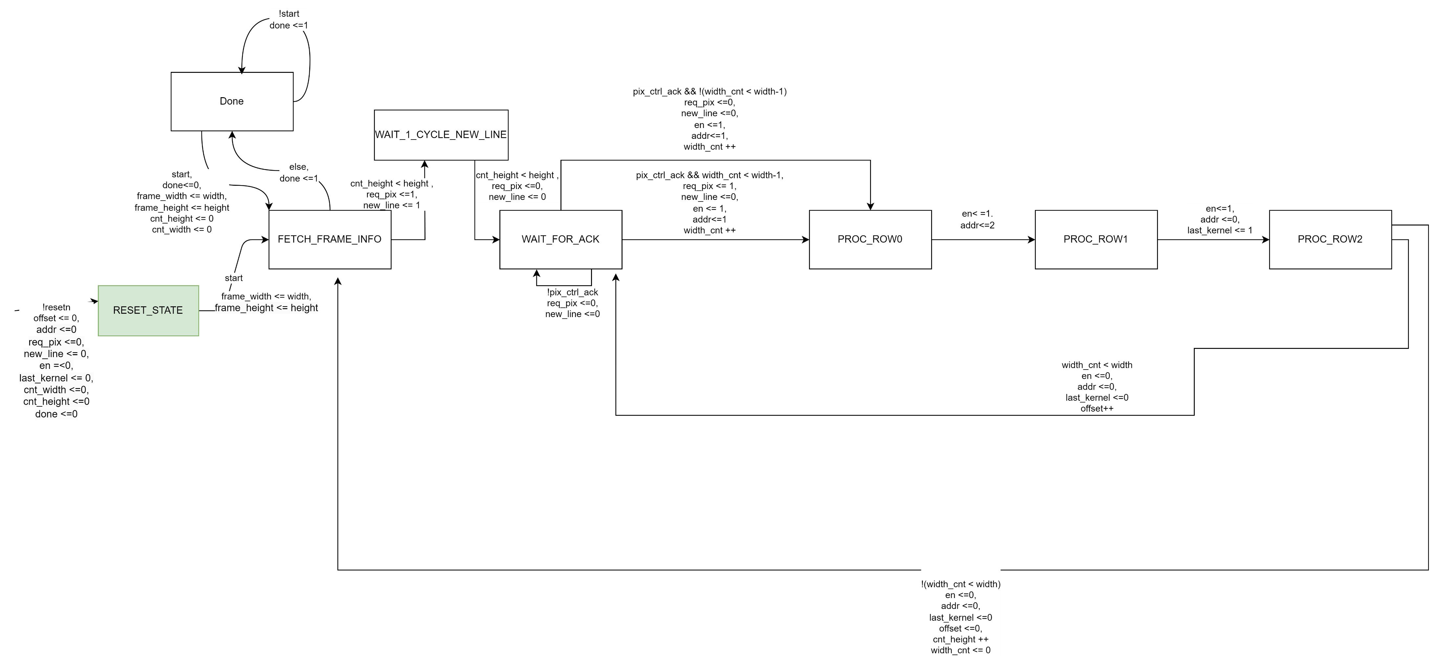
FSM filtering control unit

Slide 27
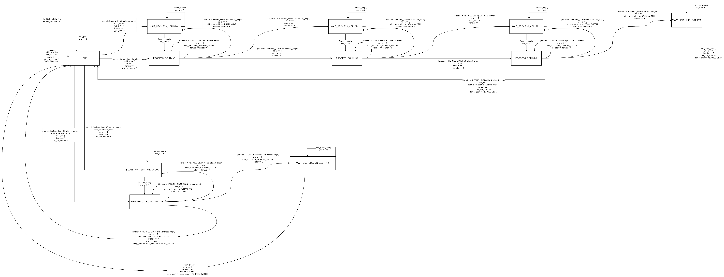
FSM- fifo_input_bram_control_unit

Slide 28
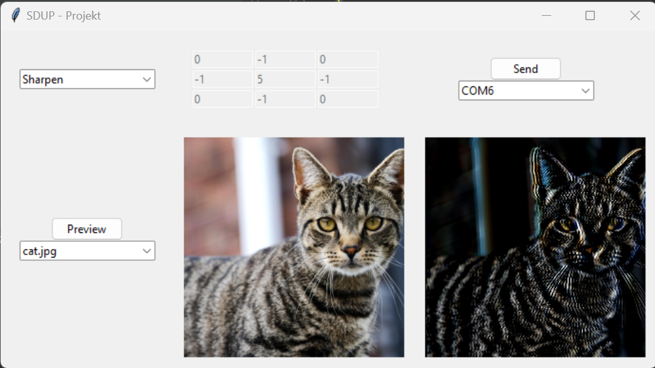
Aplikacja GUI do obsługi filtracji

Slide 29
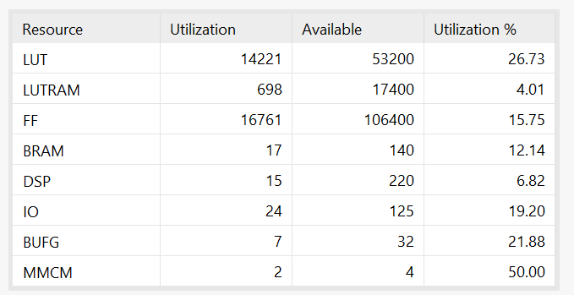
Wykorzystanie zasobów

